Slide 1
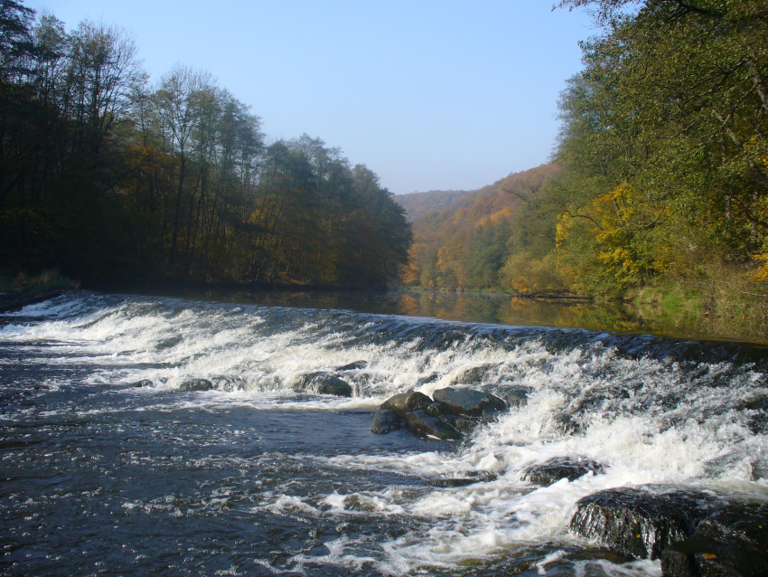
Krajinná ekologie
2. 3. 2015
3. 3. 2015
4. 3. 2015
Pondělí 19 – 19.50; Z4
Úterý 14 – 14.50; Z3
Středa 17-17.50; Z5
Ondřej Kinc
kinc@mail.muni.cz

Slide 2
Co dnes budeme dělat…
Informace o seminární práci
Kde hledat data
Jak správně citovat
Dotazy atp.
Konzultace vybraného území

Slide 3
Zadání seminární práce – do 31.3.2015
Stručně zpracujte fyzickogeografickou charakteristiku území (text, mapky, fotografie…)
  a) charakterizujte geologické poměry území (např.
  b) reliéf území (např. Demek, J., Mackovčin, P. (eds.) a kol.: Hory a nížiny – Zeměpisný lexikon ČR. 2. vyd., Agentura ochrany přírody a krajiny ČR, Brno, 2006. 580 s. ISBN 8086064999)
  c) klimatické poměry území (např. Quitt, E.: Klimatické oblasti Československa. – Stud. Geogr. 16, 1971 nebo Kolektiv autorů: Atlas podnebí Československé republiky. Ústřední správa geodesie a kartografie, Praha, 1958)
  d) vodstvo
  e) půdní poměry území
  f) charakterizujte území z biogeografického hlediska
    bioregion (Culek, M. a kol.: Biogeografické členění České republiky. Enigma, Praha, 1996. 244 s. ISBN 8085368803)
    biochory (Culek, M. a kol.: Biogeografické členění České republiky II. díl. AOPK ČR, Praha, 2005. 800 s. ISBN 8086064824)
    vegetační stupeň

Slide 4
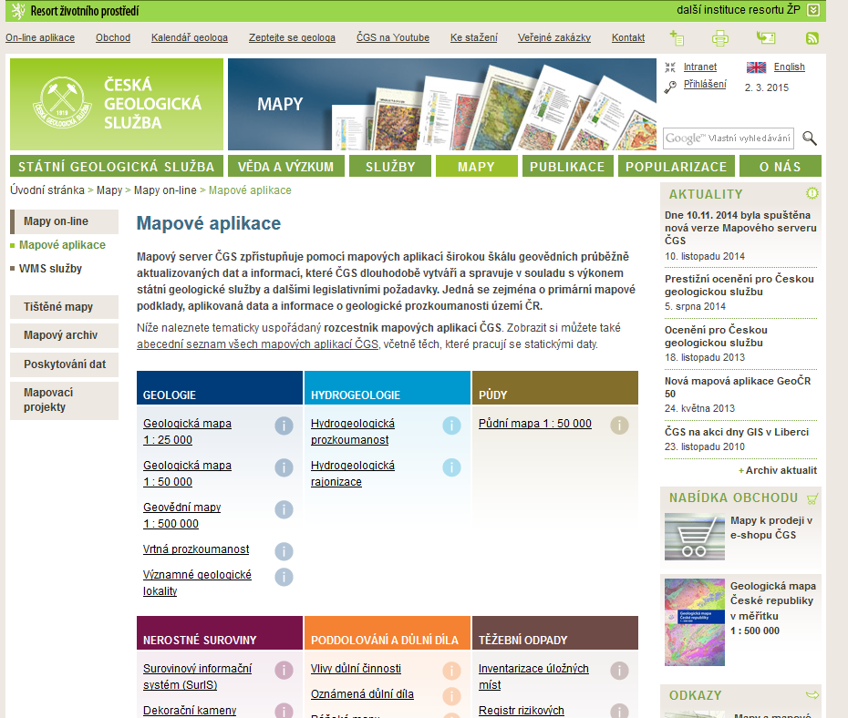
Kde hledat data – geologické poměry
http://www.geology.cz/extranet/mapy/mapy-online/mapove-aplikace

Slide 5
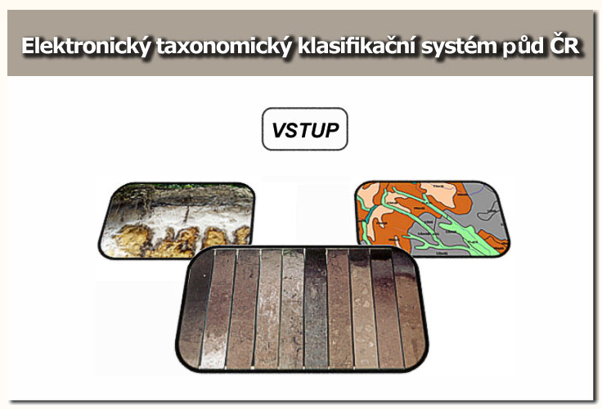
Kde hledat data – půdní poměry
http://klasifikace.pedologie.cz/

Slide 6
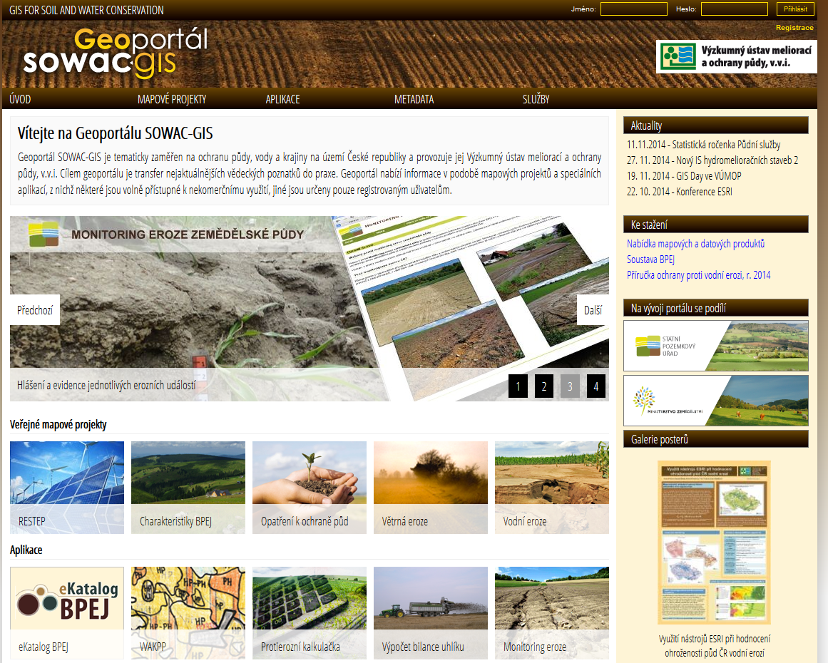
Kde hledat data – půdní poměry
http://geoportal.vumop.cz/

Slide 7
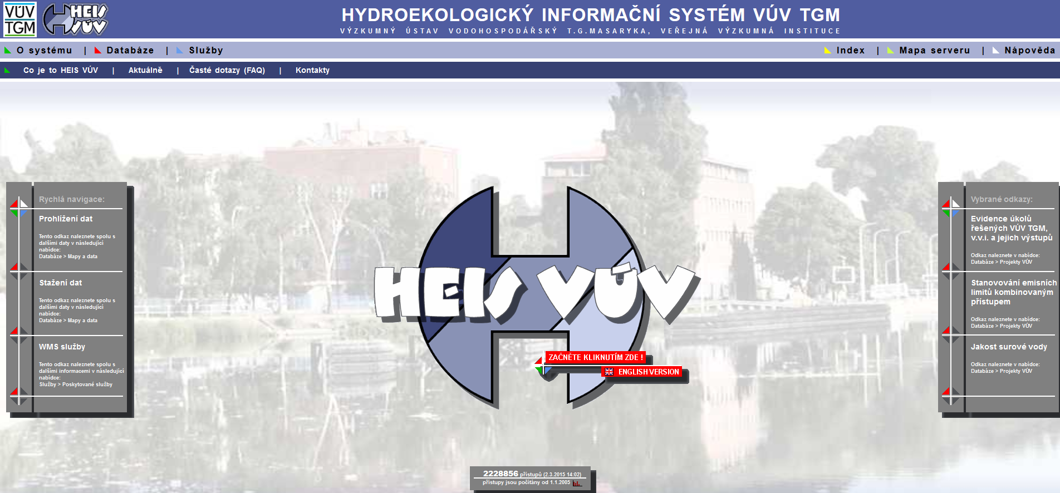
Kde hledat data – hydrologické poměry
http://heis.vuv.cz/

Slide 8
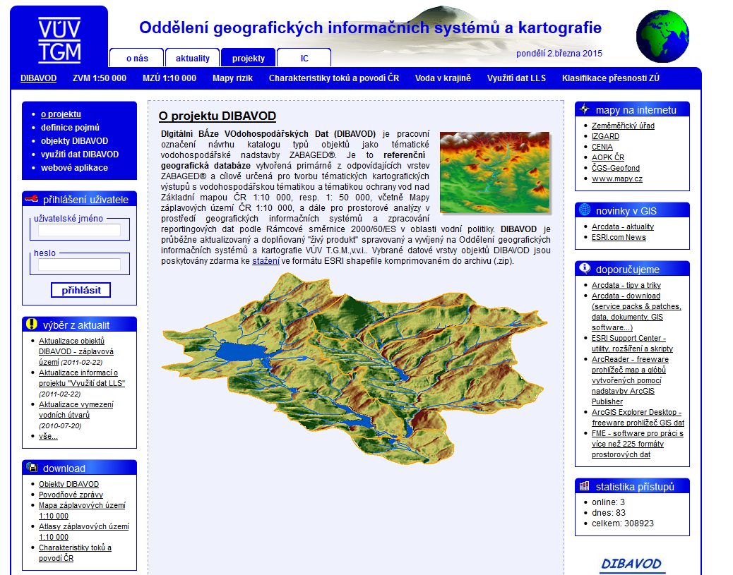
Kde hledat data – hydrologické poměry
http://www.dibavod.cz/

Slide 9
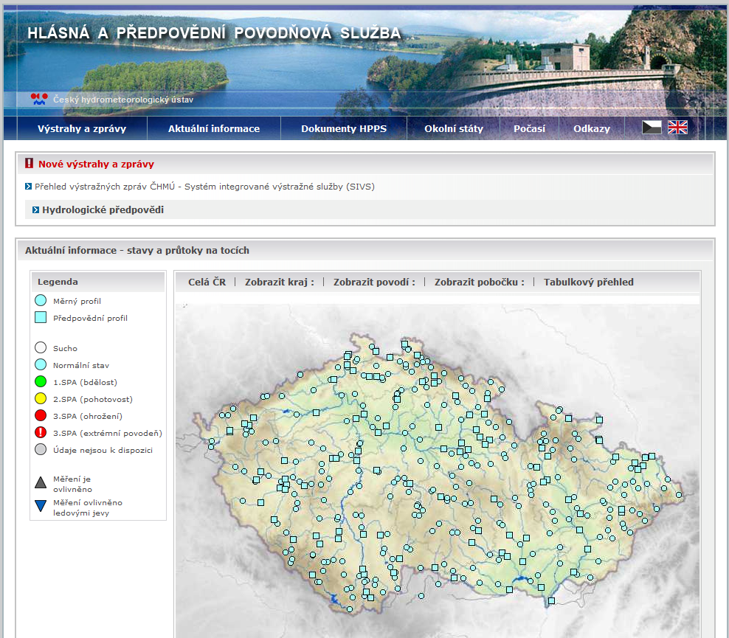
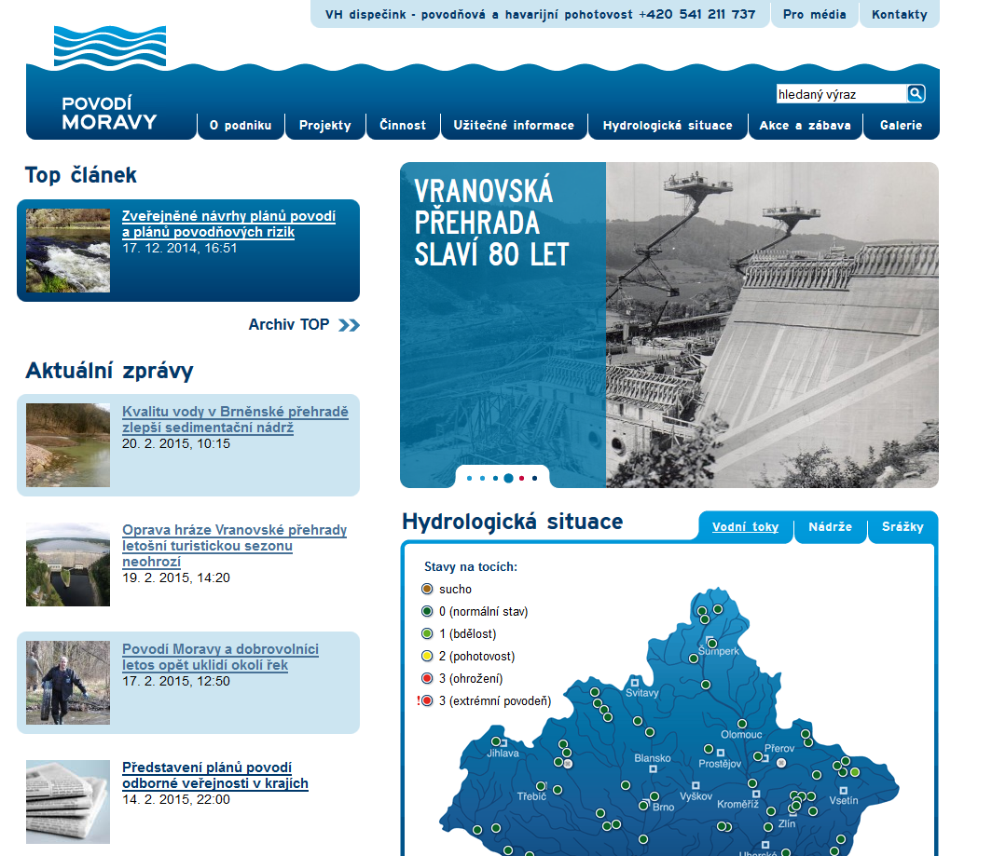
Kde hledat data – hydrologické poměry
http://hydro.chmi.cz/hpps/
http://www.pmo.cz
http://www.pla.cz
http://www.poh.cz
http://www.pvl.cz

Slide 10
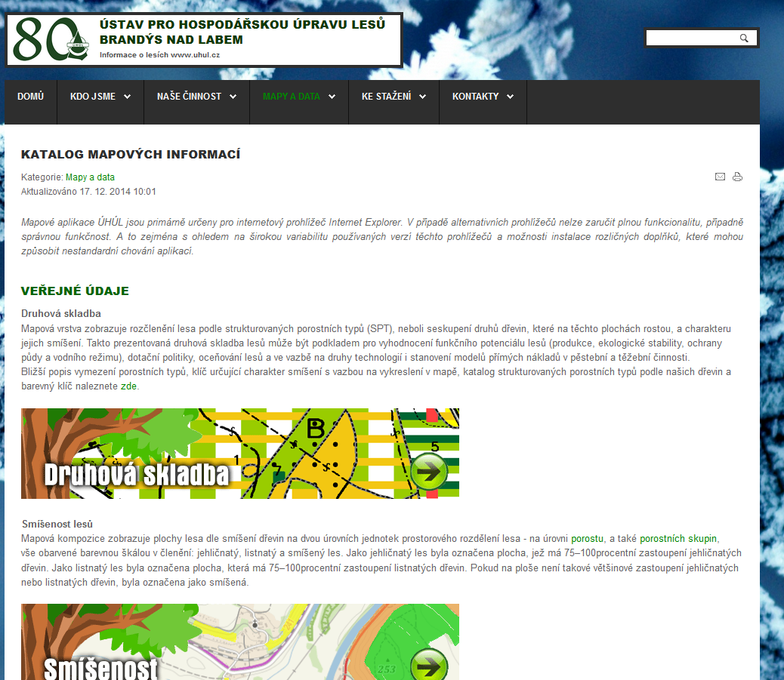
Kde hledat data –bio poměry
http://www.uhul.cz/mapy-a-data/katalog-mapovych-informaci

Slide 11
Kde hledat data –bio poměry
http://www.uhul.cz/mapy-a-data/katalog-mapovych-informaci
http://mapy.nature.cz

Slide 12
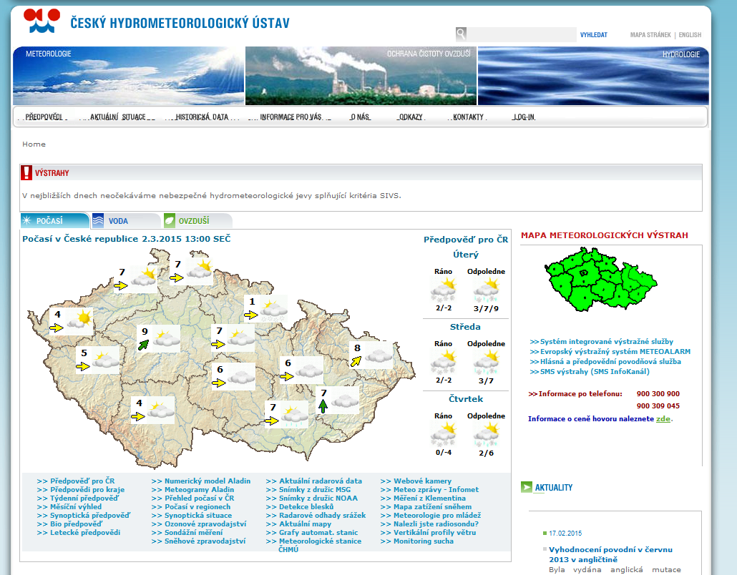
Kde hledat data – klima
http://www.chmi.cz

Slide 13
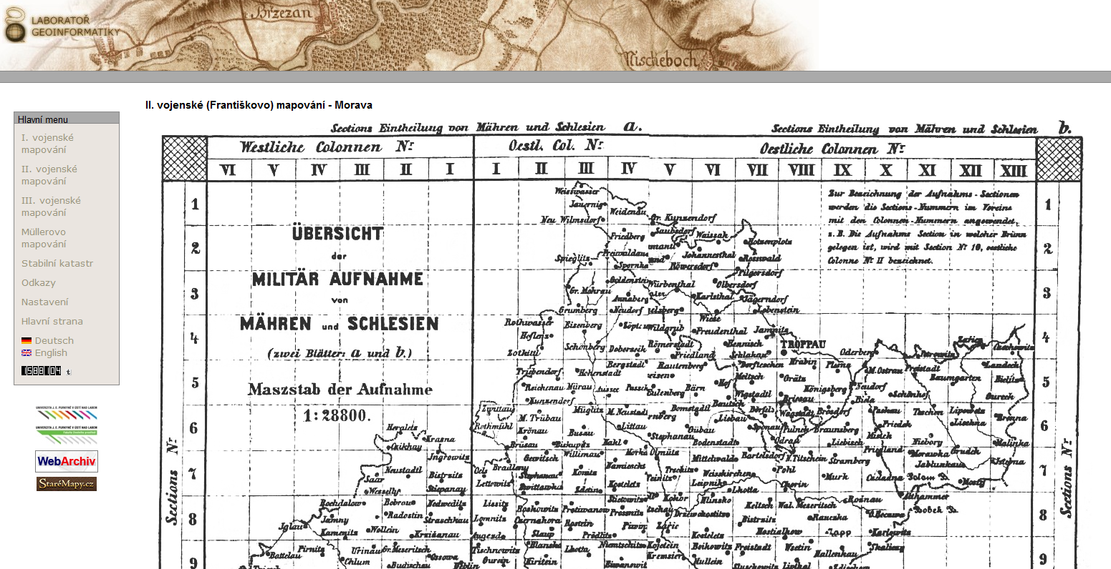
Kde hledat data - historie
http://oldmaps.geolab.cz/

Slide 14
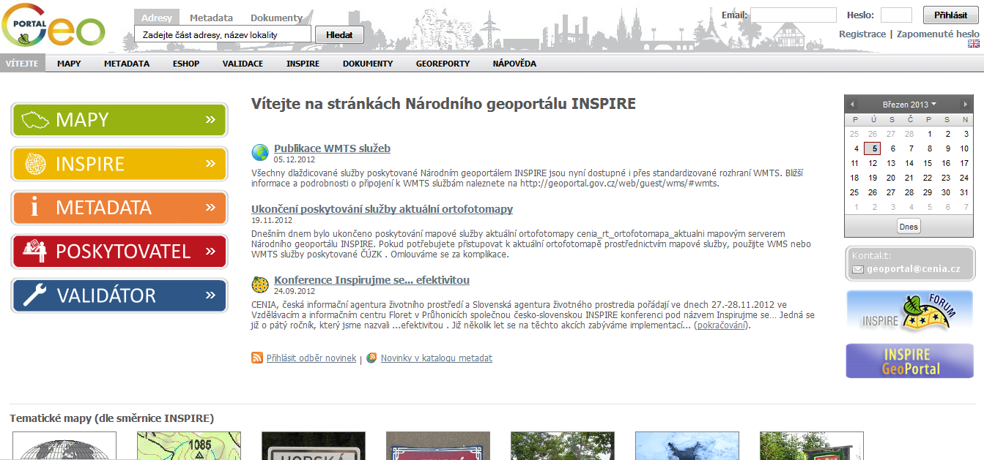
http://geoportal.gov.cz

Slide 15
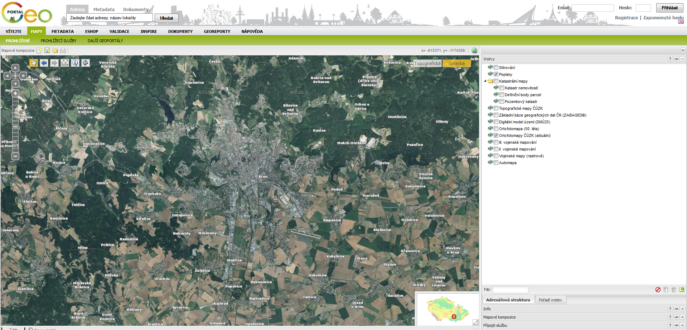

Slide 16
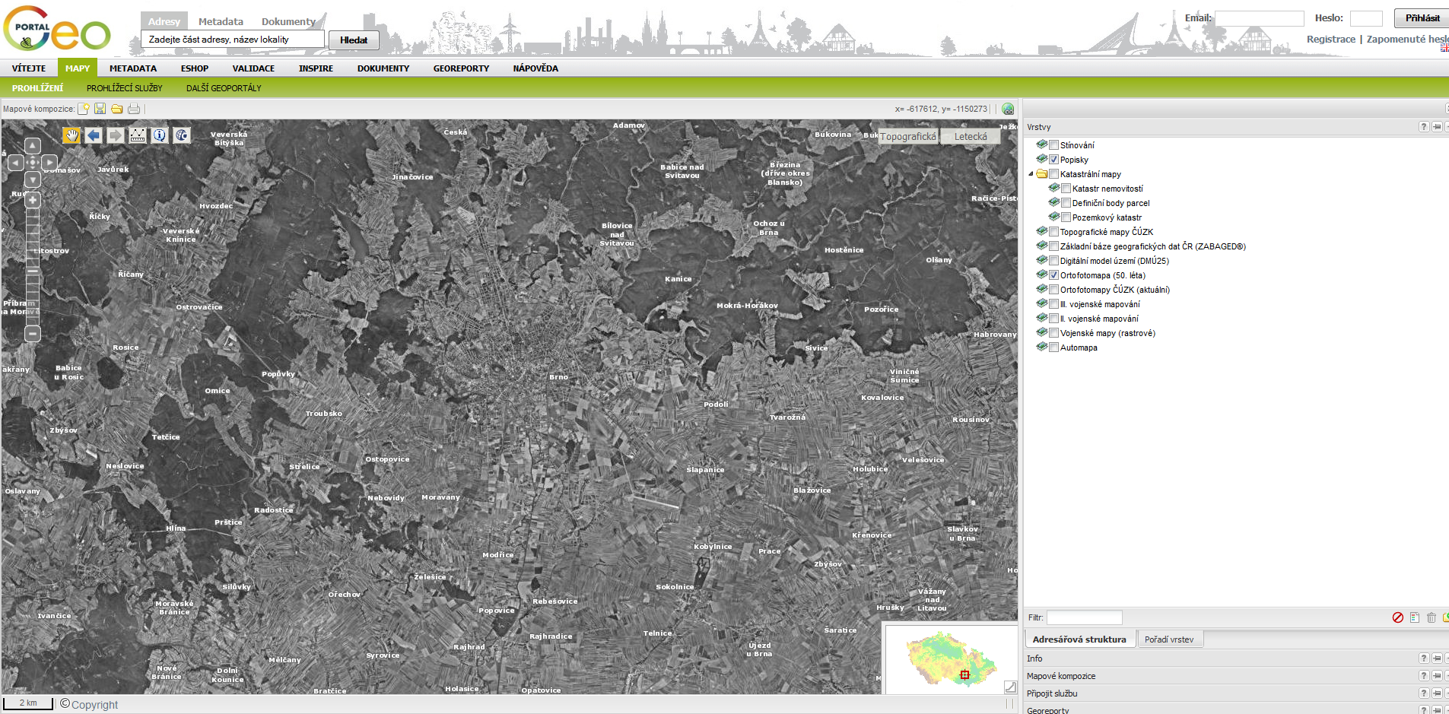

Slide 17
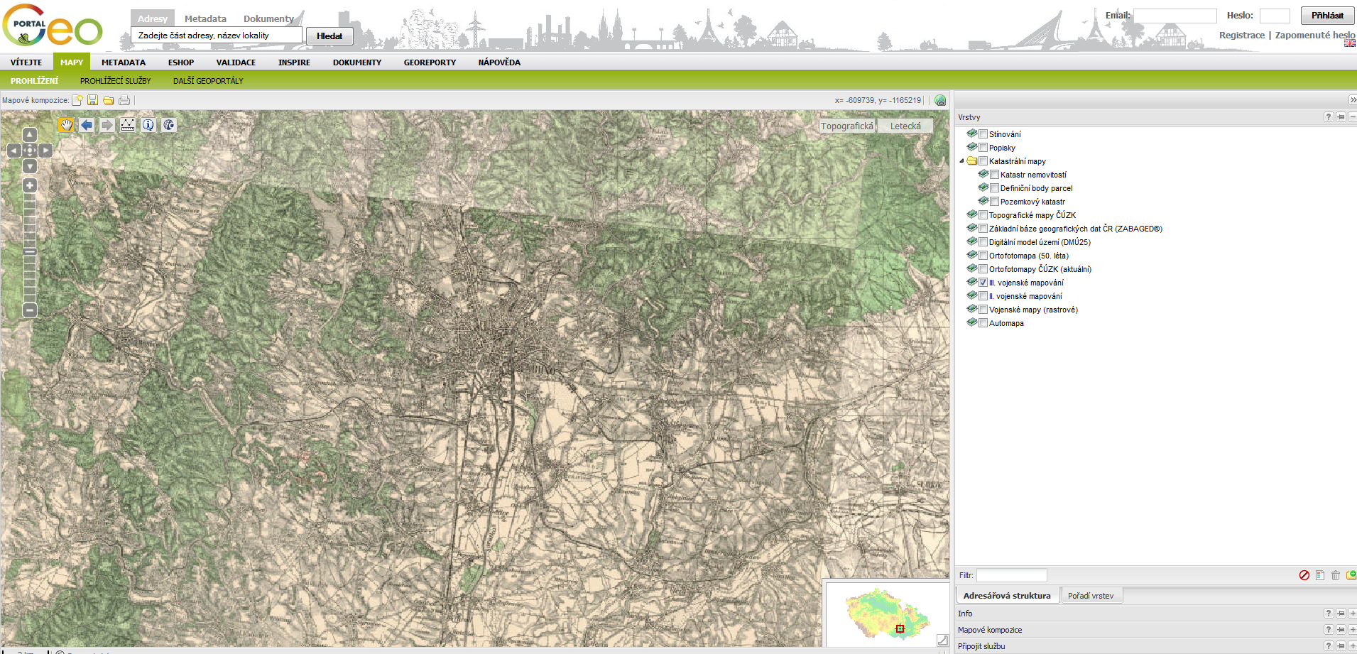

Slide 18
Konzultace území
Vymezení území: území si zvolíte samostatně, bude to libovolný n-úhelník o ploše minimálně 1 km².
Musí se jednat o pestré území, musí obsahovat les (takový, aby se dal podle charakteru dále členit), pole, travní porost a vodní plochu nebo tok.
Žádoucí je zahrnout i část sídla a ovocných sadů.
NE maloplošně chráněná území (NPR, PR aj.).

